Slide 1


FORMATION : FONDAMENTAUX & L’IMPORTANCE DE L’INTELLIGENCE ARTIFICIELLE
Par Cayeniga Anthelme Zakaria Coulibaly
coulzak14@gmail.com/+2250720315288
https://hack1-z.github.io/Coulibaly_Cayeniga_Anthelme_Zakaria.html

Slide 2
Présentation
CAYENIGA ANTHELME ZAKARIA COULIBALY, Etudiant en Réseaux Informatiques et Télécommunications à UTA
IT Support
Hacker Ethical : Analyste Réseaux
Formateur en Informatique
Administrateur Système d’Exploitation
Développeur Junior
Ambassadeur/ Assistant Technique à THE WAY OUT
Ambassadeur YOMA à UNICEF CIV
Project Leader/Initator

Slide 3

SOMMAIRE
Généralités sur les IA
Utilisation des IA
L’IMPORTANCE DE L’IA
Ethique aux IA
Formation sur les IA
Les Métiers de l’IA
Conclusion

Slide 4
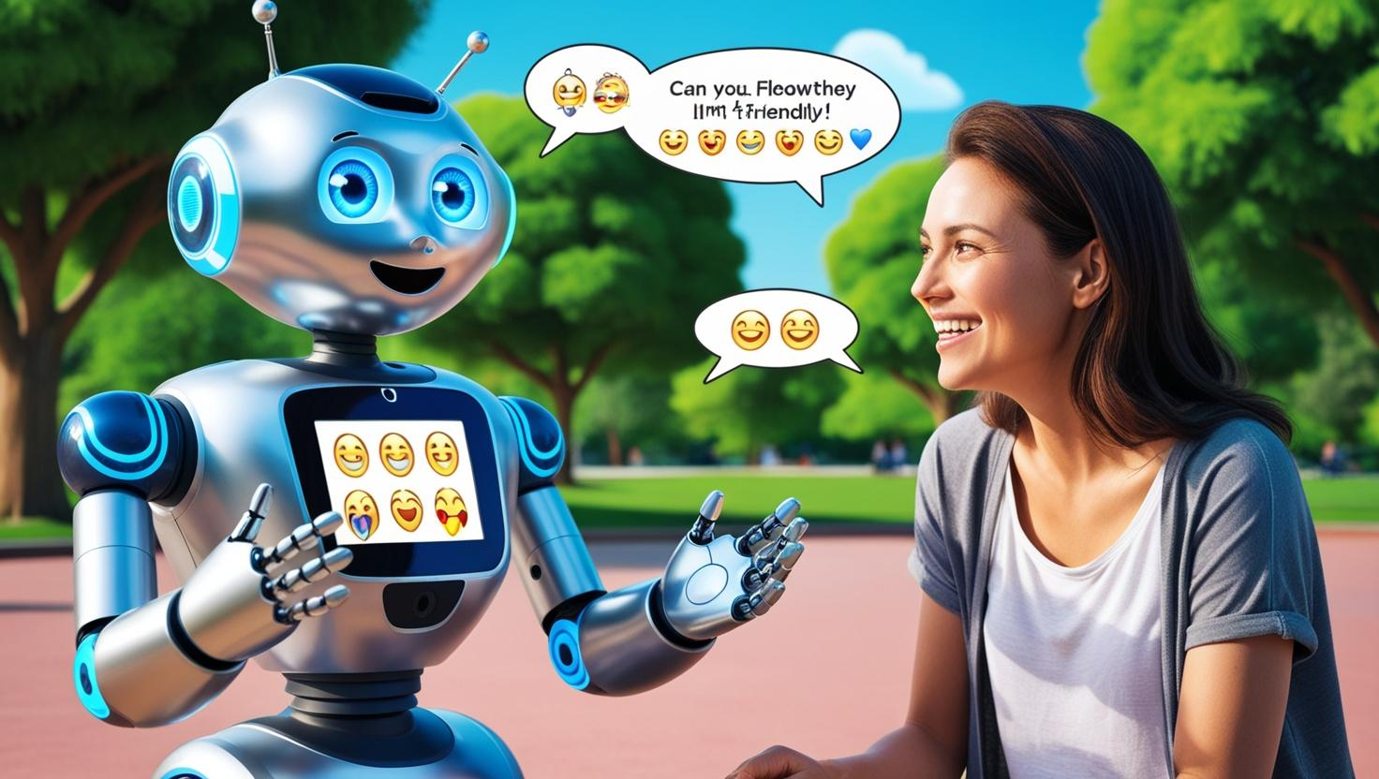
Let’s go to learn

Slide 5
INTRODUCTION
L’intelligence artificielle (IA) désigne un ensemble de techniques permettant à des machines d’accomplir des tâches qui requièrent normalement l’intelligence humaine, telles que la reconnaissance vocale, la prise de décision ou la traduction automatique. Véritable révolution technologique, l’IA transforme en profondeur notre rapport au travail, à la connaissance et à la communication. Cette rédaction propose une vue d’ensemble de son histoire, de ses principes fondamentaux, de ses domaines d’application et des enjeux éthiques qu’elle soulève.

Slide 6
Deep-learning : c’est une façon pour un ordinateur d’apprendre tout seul à voir et à comprendre des choses (images, paroles, textes) en se servant d’un grand “cerveau virtuel” appelé réseau de neurones.
DÉFINITIONS
L’intelligence artificielle (IA) est un ensemble de techniques informatiques visant à créer des systèmes capables de percevoir, raisonner et agir de manière autonome en simulant certaines facultés cognitives humaines, comme la compréhension du langage, la reconnaissance d’images ou la prise de décision.

Slide 7
E‑learning : c’est la formation ou les cours en ligne que l’on suit sur Internet, avec des vidéos, des quiz et des exercices, sans avoir besoin d’être en classe.
Le NLP (Natural Language Processing), ou traitement du langage naturel, est une branche de l’IA qui permet aux ordinateurs de comprendre, d’analyser et de générer du texte ou de la parole en langage humain.

Slide 8


Guide de Prompting ChatGPT 4.1
Maximisez vos interactions avec l'IA grâce à des prompts efficaces.
par Cayeniga Anthelme Zakaria Coulibaly

Slide 9
PROMPTING
L’UTILISATION DES IA

Slide 10
Qu'est-ce qu'un prompt?
Définition
Importance
Consigne donnée à l'IA pour générer une réponse.
Gagner du temps et obtenir des résultats sur mesure.
Exemple
❌ "Parle-moi de l'histoire"
✅ "Résumé de la Révolution française pour collégien"

Slide 11




Les bases du bon prompting
Clarté et précision
Indiquez attentes, destinataire et but.
Contexte
Plus d'éléments = réponse plus ciblée.
Format
Spécifiez le type de réponse attendu.
Longueur et style
Fixez des limites et un ton.

Slide 12





Techniques de prompting efficaces
Prompt de rôle
L'IA adopte un personnage ou métier spécifique.
Prompt de style
Définit le ton et niveau de langage.
Format imposé
Liste, tableau, texte structuré, code.
Contrainte
Limites de taille ou de mots.

Slide 13



Erreurs à éviter
Prompts vagues
Trop généraux, sans direction claire.
Questions multiples
Trop de demandes en une fois.
Manque de contexte
Sans précision sur l'audience ou le but.

Slide 14








Dialoguer avec l'IA
Formuler
Évaluer
Créer un prompt initial clair.
Analyser la réponse obtenue.
Valider
Ajuster
Obtenir le résultat souhaité.
Préciser ou reformuler si nécessaire.

Slide 15








Conseils d'expert
Empiler les techniques
Combiner plusieurs types de prompts.
Référencer les exemples
Faire appel aux réponses précédentes.
Étapes progressives
Demander un plan avant les détails.
Tester les formulations
Essayer différentes approches.

Slide 16

Résumé - À retenir
1
Clarté
Prompt précis et adapté à l'objectif.
2
Spécificité
Rôle, style, cible et format définis.
3
Interaction
Dialoguer pour affiner les résultats.
4
Pratique
L'expérience améliore vos prompts.

Slide 17
L’IMPORTANCE DES INTELLIGENCES ARTIFICIELLES

Slide 18
Génération de texte Rédaction d’articles, mails, scripts ou résumé de documents en donnant quelques instructions simples.
Création d’images et multimédia Production d’illustrations, de montages ou de vidéos à partir de descriptions textuelles
Assistance à la programmation Aide à l’écriture et à la correction de code, génération de fonctions ou d’exemples d’usage.

Slide 19
Recherche et analyse de données Extraction d’informations, classification de textes, réponses à des questions précises dans de larges corpus.
Aide à la révision et à l’apprentissage Création de fiches de synthèse, de quiz interactifs ou de résumés de cours pour mieux mémoriser les notions.
Organisation et gestion de projet Élaboration de plannings d’étude, de to‑do lists personnalisées et de calendriers de travail pour optimiser son emploi du temps.

Slide 20
PROJETS & ATELIERS (1H)
Projet 1: Correcteur orthographique et grammatical
Projet 2: Analyse de données et Informations
Projet 3: Générateur de titres automatiques
Projet 4: Projet : Création d’une vidéo narrée courte à l’aide de l’IA

Slide 21
ETHIQUE
Manipulation et désinformation Utiliser l’IA pour créer ou diffuser de faux contenus (deepfakes, faux articles, messages trompeurs) dans le but d’influencer l’opinion, de manipuler des individus ou de nuire à la réputation d’autrui est une atteinte grave à la confiance et à l’intégrité de l’information.
Discrimination et biais Déployer des modèles qui, sans contrôle, perpétuent ou amplifient des inégalités (sexe, origine, âge, etc.) conduit à des décisions injustes (recrutement, crédit, justice) et renforce les discriminations déjà présentes dans la société.
Violation de la vie privée Exploiter ou divulguer des données personnelles sensibles (santé, finances, localisation, etc.) sans consentement explicite ni respect des réglementations (RGPD, etc.) porte atteinte à la vie privée et peut avoir de lourdes conséquences juridiques et éthiques.

Slide 22
FORMATIONS SUR L’INTELLIGENCE ARTIFICIELLE
PLATEFORMES DE FORMATIONS ET CERTIFICATIONS
YOMA
GOODWALL
CISCO NETACADEMY
HP LIFE
GOODWALL
COURSERA
UDEMY

Slide 23
LES METIERS DE L’INTELLIGENCE ARTIFICIELLE
Ingénieur(e) Machine Learning
Met en production des modèles d’IA (architectures, entraînement, optimisation). S’occupe de la collecte et du nettoyage des données, de la sélection de modèles et du déploiement.
Data Scientist
Analyse et exploite de grandes quantités de données pour en extraire des insights. Combine statistiques, apprentissage automatique et visualisation pour orienter la prise de décision.
Expert(e) en Robotique IA
Intègre des composants d’IA dans des systèmes robotiques (navigation, manipulation, interaction). Travaille à la fois sur le hardware (capteurs, actionneurs) et le software.

Slide 24
Ingénieur(e) Data (Data Engineer)
Conçoit et maintient les pipelines de données : ingestion, stockage, transformation. Garantit la qualité, la disponibilité et la scalabilité des flux de données pour les modèles d’IA.
Éthicien(ne) de l’IA (AI Ethicist)
Élabore des cadres et des recommandations pour un usage responsable de l’IA. Évalue les impacts sociaux, juridiques et éthiques des projets IA.
Spécialiste NLP (NLP Engineer)
Développe des solutions de traitement du langage (chatbots, traduction, analyse de sentiment). Travaille sur des modèles de type Transformers, embeddings et pipelines de texte.

Slide 25
CONCLUSION
Les Intelligences Artificielles évoluent rapidement dans un monde plein d’opportunités et de défis.
Pour une meilleure utilisation des IA, il faudra prendre en compte l’Importance de l'apprentissage continu et de la pratique afin d’arriver à combiner ressources académiques et projets pratiques

Slide 26

Merci Pour votre Attention !

